Slide 1
資料３
水と光のまちづくり推進会議資料
2017年12月26日
光のまちづくり推進委員会

Slide 2
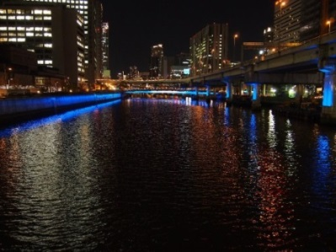
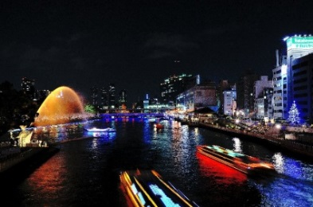
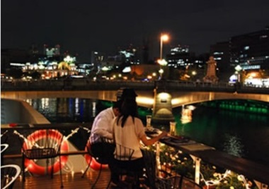
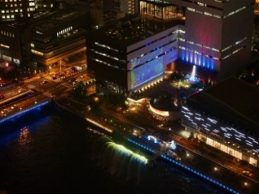
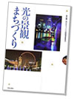
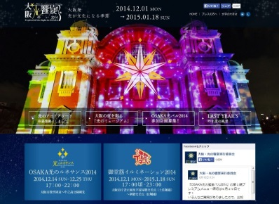
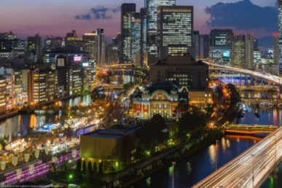
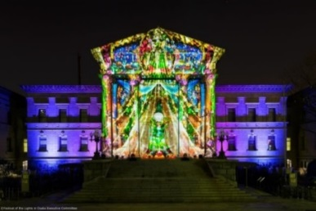
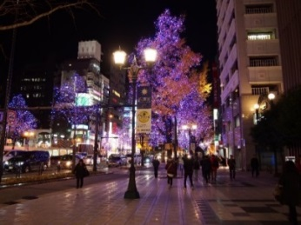
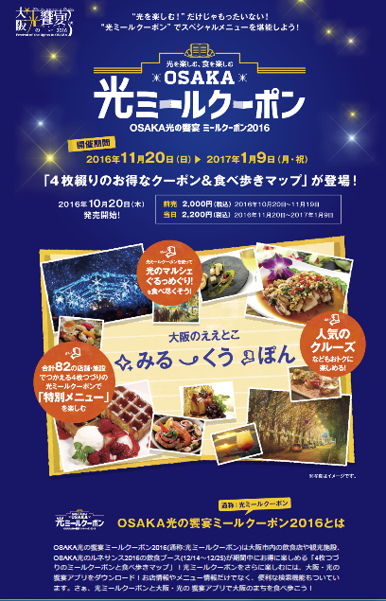
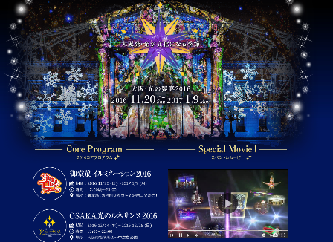
『大阪光のまちづくり２０２０構想』
１
第２フェーズ（2014年～2016年）までの成果
過去からの動き
グランド デザイン | 第１フェーズ 2010年～2013年 | 第２フェーズ 2014年～2016年
 | 中之島エリア内の橋梁や堂島川護岸の ライトアップ等が拡大 | 中之島エリアを中心に公共投資による光景観が民間投資を誘発 日常の光として365日楽しめる風景が確立されつつある
 | 大阪・光の饗宴開催 | 大阪活性化に向け、官民協働によるモデル事業の創出 多様な主体による非日常の光が四季折々の魅力を形成
 | 多様なニーズに即した光観光プログラムの開発と発信 | ブランディングプロモーション手法・ツールが整いつつある
第３フェーズ ２０１７年～２０１９年
◇花と緑の懇話会設立
（2002年）
光の都市軸
◇光のまちづくり企画検討
委員会設立 （2004年）
写真左から
中之島
ナイトビュークルーズ
北浜テラス
（出典：水都大阪HP）
ほたるまち
・光のまちづくり基本計画
策定 （2004年）
◇光のまちづくり企画推進
委員会へ改称 （2004年）
・書籍「光の景観まちづくり」
発刊 （2006年）
光の暦
写真左から
大阪・光の饗宴
光のルネサンス
（ウォールタペストリー）
御堂筋イルミネーション
・大阪光のまちづくり2020構想取り纏め （2010年）
◇光のまちづくり推進委員会
として新体制へ （2013年）
光百景
写真左から
ミールクーポン
書籍「光のまちをつくる」
２
Notes:
1

Slide 3
２
2020年の目標
２０２０年、官民協働によるまちづくり元年を目標とし、「水と光の首都大阪」ブランド確立を目指す
検討項目
各エリアの個性を際立たせる光のあり方や官民によるエリアコンセプトに基づく施策の検討
日常と非日常の２つの視点における光景観づくりと官民の視点における活かし方（目的と効果）の検討
国内外からの交流人口拡大に向けた観光地域まちづくりと都市プロモーションの活性化
光のグランド デザイン
 | （１）「中之島エリア・光の回廊エリア」の強化 ～水と光の首都大阪ブランドを牽引するシンボル景観の創出 | 中之島における成功事例を取りまとめ、民間による光を活用したビジネスモデル及び持続可能な光環境の構築方法を確立。
 | （２）新たなエリアへの拡大 ～地域ブランドの向上に資する取り組みの検討 | 地域及び都市双方の視点で光の価値を取りまとめ、地域ブランドと大阪の都市魅力向上を目指す。 ベイエリア、大阪城エリアを新たなエリアとして拡大する。
 | （３） エリアマネジメント等との協働推進 ～光の南北軸等における景観向上・民間開発との連携 | エリアで活動する団体等が光をどのようにとらえているかなど、光の価値や考え方、あり方について議論、もしくはヒアリングを行い、2020年には民間が活用しやすいように事例等を中心とした「エリア別 光のまちづくりガイドライン」を策定。特にベイエリアにおいてはIR・万博を見据え、先行して策定。
 | （１）大阪・光の饗宴等を通じて各エリアの個性を活かす光プログラムの充実と拡大 | エリアの個性を際立たせる光のまちづくりのサポートに取り組み、ビジネスモデルの構築など、成功事例の拡大を目指す。
 | （２）四季を彩る光プログラムの拡充 | フォトコンテスト作品をデータベース（基礎資料）として取りまとめる。
 | （１）ＩＣＴを活用した光のまちづくりの情報一元化とインバウンドも含めた情報発信 | ウェブの多言語化など、インバウンドに対する情報発信力の強化手法を検討。
 | （２）関西各都市との光によるネットワーク強化と情報発信 | 関西光ネットワーク交流会議を通じた光のまちづくりの活性化
 | （３）水と光の景観の地域資源化とブランディングプロモーションの推進 | 水と光のまちづくりの連携手法の検討
 | （１）メンテナンスを考慮した光景観ガイドラインの検討・策定 ～専門性を加味した仕組みを確立 | 民間主導によるモデルケース、民間も活用できるガイドラインの検討（トータルデザインとしてあるべきデザインや最新技術を展開） スマートライティングの検討と技術力の強化（技術の事例研究） 最新技術などの勉強会や研修会の開催
 | （２）夜間景観、デザインのあり方を検討する仕組みづくり | 光のまちづくりの現状やニーズ等の把握（ランドマーク、民間ビル等） 地域における光のまちづくりの機運向上方策の検討
第３フェーズ（２０１７年～２０１９年）
民主導のまちづくり・賑わいづくり
官民協働によるまちづくり元年
（大阪・水+光の都市博（仮称） ）
光のグランドデザイン毎の主な取り組みイメージ
2020年
に向けた
目標
光の都市軸
キーワード：日常
エリア別 光のまちづくりガイドラインの策定
光の暦
キーワード：非日常
光百景
水と光の首都大阪
の実現へ
キーワード：マーケティング/ブランディング/プロモーション
永続的な
景観形成に
向けた取り組み
ＩＲ及び万博の大阪開催につなげる
Notes:
2

Slide 4
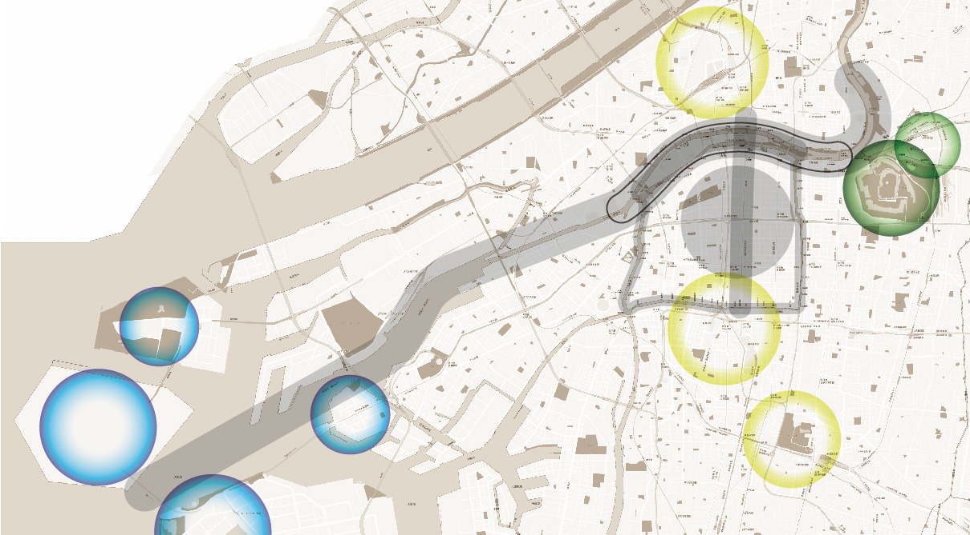
参考1
新たなエリアへの拡大
地域ブランドの向上を図る光のあり方や官民によるエリアコンセプトに基づく施策の検討。
エリアブランドに基づく夜間景観誘導強化に向けた指針（エリア別 光のまちづくりガイドライン）を策定。
①大阪駅周辺
（Ｂ）大阪城エリア
OBP
中之島の光景観の広がりに加え、ベイエリア地区、大阪城エリア地区を中心に取り組みを進める。
４）光の庭
大阪城公園
（Ａ）ベイエリア
中之島の光景観の広がりに加え、ベイエリア地区、大阪城エリア地区を第３フェーズの重点エリアとし、取り組みを進める。
１）光の東西軸
大阪城公園パークマネジメント事業や舟運のネットワーク強化並びに周辺地域の活性化検討委員会の進捗に合わせて今後検討。
２）光の回廊
３）光の南北軸
（御堂筋）
舞洲
USJ
②難波・湊町
夢洲
舞洲・夢洲・
咲洲地区
築港・
天保山地区
③天王寺・アベノ
咲洲
その他の対象エリア
新たなエリア | （Ａ）ベイエリア （Ｂ）大阪城エリア
その他の対象エリア | ①大阪駅周辺 ②難波・湊町 ③天王寺・アベノ
ベイエリア、大阪城エリア以外のエリアについても検討対象エリアとし、対話を通じて地域が思う①「活かしたいもの」、②「続けたいもの」、③「変えたいもの」を確認するととともに、抽出したコンテンツの価値向上を図る光の役割、手法等の検討を行う。
Notes:
3

Slide 5
参考2
スケジュール
大阪万博の50周年や東京オリンピックイヤーである２０２０年を一定の目途として大阪における光のまちづくりの発展を目指す。
２０２０年をこれまでに積み重ねてきた光の景観、取り組みを一同に集める「官民協働によるまちづくり元年」として位置づけ、
その取り組みに向けて第３フェーズのアクションプランを検討する。
光の都市軸 （常設のあかり）
官民協働による
まちづくり元年
（大阪・水+光の都市博（仮称））
光の暦 （イベント）
「日常」と「非日常」２つの視点で光景観づくりを推進
魅力的なあかりの更なる蓄積
意識向上
光百景 （ﾌﾟﾛﾓｰｼｮﾝ）
具体化に向けた取り組み
単なるイベントではなく、これまで積み重ねてきた光の景観、取り組みを一同に集め、国内外に広く知ってもらう取り組み。
官民が一体となり光のまちづくりを推進
民間が主役、行政はサポート役との基本的な考え方のもとプロジェクトを推進
民主導のまちづくり・賑わいづくり
光のまちづくり企画推進委員会、行政、民間による光の広がりや、水都大阪2009事業による光のまちづくりの機運の高まり。
新たな大阪のアイデンティティの芽生え
水と光の首都大阪の実現へ
シンボルイヤーの
取り組み
大阪・光の饗宴の充実
2020年
各種プロジェクトとの連携やプロモーション活動の更なる推進、最新技術を活かした取り組みなどにつなげる。
府市が中心となって取組んできた都市魅力創造施策の結集として、府域全体で大阪の都市魅力を高める取組を集中実施。
2018年
2015年
水と光の首都大阪を世界に発信
観光集客 光の都市軸・光の暦・光百景の取り組みを進めることで、光を大阪の代表的な観光資源とし、国内外からの観光客増加を図る
魅力創造 事業の連携・強化 牽引力ある事業を核として周辺事業との連携を強化 ⇒大阪の個性へと発展
水と光のまちづくり
【背景】水と光のまちづくり推進に関する基本方針
国内外へ発信する大阪らしい光のまちづくり
第１フェーズ
2010年～2013年
第２フェーズ
2014年～2016年
第３フェーズ
2017年～2019年
2020年
大阪万博50周年
・東京ｵﾘﾝﾋﾟｯｸ
ｲﾔｰ
2020年
以後
ＩＲ及び2025年
万博大阪（誘致）
Notes:
4

